Slide 1
A KERESZTÉNYEK ÉS SOKFÉLE IDENTITÁSUK A KÉSŐ ÓKORBAN
ÉSZAK-AFRIKA, KR.U: 200-450
Tertullianus a teológus

Slide 2
Forrás: Éric Rebillard: CHRISTIANS AND THEIR MANY IDENTITIES IN LATE ANTIQUITY, NORTH AFRICA, 200–450 CE
Karthágó az ókori világ nagy városa. Neve föníciai-pun nyelven „új város”. Tíruszi telepesek Kr. e. 814 k. alapították. A pun háborúkban a rómaiak elpusztították, majd Augustus császár mrgalapította Nova Carthagót. A kereszténységség itt honosodott meg, s lett Afrika prímásának székhelye. Püspökei Afrika proconsularis területén metropolitai ranggal rendelkeztek, s elnököltek a karthágói zsinatokon.
Nevezetes püspökei: Tertullianus, Agrippinus, Donatus, (Szt) Ciprián, Cecilianus
Notes:
Forrás: Magyar Katolikus Lexikon

Slide 3
Quintus Septimius Florens Tertullianus
Születési és halálozási dátumai bizonytalanok, de ismert, hogy Septimius Severus (193–211) és Caracalla (211–217) uralkodása alatt írt. Karthágóban született és ott töltötte élete nagy részét. Nem keresztényként nevelkedett, de megtéréséről nincsenek részleteink. Írásai művelt emberre utalnak, és valószínűleg lovagi (equestriánus) rendű volt.
Tertullianus a karthágói egyház presbitere volt. Ez a státusz nagyobb legitimációt biztosított számára, amikor a keresztényekhez szólt lelkipásztori és fegyelmi kérdésekben, bár már pusztán „művelt írástudóként” is bizonyos tekintéllyel rendelkezett.
Notes:
Forrás: CHRISTIANS AND THEIR MANY IDENTITIES IN LATE ANTIQUITY, NORTH AFRICA, 200–450 CE, oldal 9-10.

Slide 4
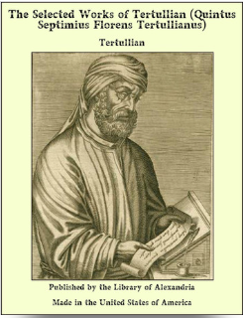
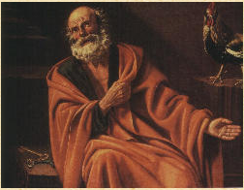
Tertullianus a megrögzött
Képek forrása:
https://egyhazatyak.blog.hu/2010/06/02
https://www.kobo.com/gr/en/ebook

Slide 5
Személyes írásai (néhány): De patientia (A türelemről), Ad uxorem (A feleségéhez), De exhortatione castitatis (Intés a tisztaságra), Ad nationes (A nemzetekhez)
Vitatkozó művei: Adversus Iudaeos (A zsidók ellen), Adversus Valentinianos (A valentinianusok ellen) De carne Christi (Krisztus testéről), Adversus Marcionemet (Markion ellen)
Tanító írásai. De anima (A lélekről), De resurrectione (A feltámadásról), De oratione (Az imádságról), De baptismo (A keresztségről), De spectaculis (A látványosságokról), De idololatria (A bálványimádásról) De cultu feminarum (Az asszonyi cicomáról), De virginibus velandis (A szüzek fátyláról)
Montanista művei.
De jejunio adversus psychicos (A böjtről), De pudititia (A tisztaságról)
Notes:
Forrás: Magyar Katolikus Lexikon

Slide 6
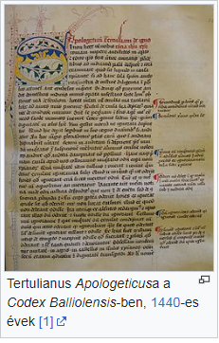
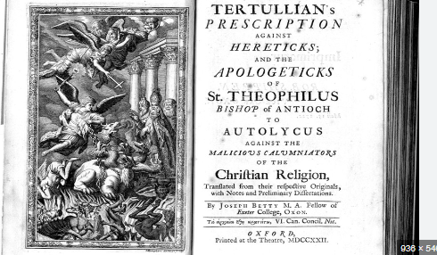
Forrás: https://www.christianity.com/church/church-history
https://hu.wikipedia.org/wiki/Quintus_Septimius_Florens_Tertullianus

Slide 7
A 2. századi Karthágó lakosságát nagyjából 70 000 főre becsülik
A keresztények a Római Birodalom teljes városi és nagyvárosi lakosságának egyharmincadát tették ki.
Karthagóban 200 körül kevesebb mint 2500 kereszténnyel számolhatunk.
Ez a szám rendkívül alacsony, nem tükrözi a teljes valóságot. Tertullianus arra figyelmeztet, hogy a keresztények üldözése pusztító hatással lenne Karthágóra, mivel „mindenki felismerné közöttük rokonait és barátait”.
Több, egymástól független keresztény közösség létezett, amelyek ugyanakkor közös egyházi hovatartozást éreztek.
Létezett a püspökökből, presbiterekből és diakónusokból álló egyházi hierarchia. Nem egyetlen püspök irányította az összes karthágói keresztényt, Cipriánus előtt: egy bizonyos Optatus szerepel a Passio Perpetuae-ben, míg Cipriánus egy Agrippinusról tesz említést egy valószínűleg 230 körül tartott zsinattal kapcsolatban.
Notes:
Forrás: CHRISTIANS AND THEIR MANY IDENTITIES IN LATE ANTIQUITY, NORTH AFRICA, 200–450 CE, 10-11 oldal

Slide 8
Kik voltak a keresztények?
De corona militis című művében egyértelműen a keresztények közé sorolja a katekumeneket is.
Nem találunk világos különbségtételt a keresztény tagság különböző fokozatai között, úgy tűnik, hogy a keresztény közösséghez való tartozás a katekumenek sorába való felvétellel elkezdődött.
Nem említ semmilyen konkrét szertartást vagy előzetes vizsgálatot, de ez nem jelenti azt, hogy ilyen szertartás vagy szűrés ne létezett volna.
Tertullianus azt javasolja, hogy a gyermekeknek és a házasság előtt álló fiataloknak ne adják meg túl könnyen a keresztséget , és hangsúlyozza, hogy jobb elhalasztani a keresztséget, mint elhamarkodottan elfogadni azt.
Notes:
Forrás: CHRISTIANS AND THEIR MANY IDENTITIES IN LATE ANTIQUITY, NORTH AFRICA, 200–450 CE,

Slide 9
A tagság fenntartása
Ad uxorem második könyvében megemlíti a „hívők áhítatos gyakorlatait és kötelességeit”
Pl. a böjtölés, valamilyen jótékonysági tevékenységben való részvétel, a húsvéti virrasztás stb.
A püspök elismerése egy adott személy keresztényként való elfogadásáról, amely magában foglalta az engedélyt a keresztény közösségi összejöveteleken való részvételre is.
Elveszítése
Egy súlyos bűn elkövetése- vezeklés
Több súlyos bűnt elkövetők- bűnbűnók sorában maradtak
Tertullianus- Apologeticum című művében a bűnösök teljes mértékben ki vannak zárva a kereszténységből
Notes:
Forrás: CHRISTIANS AND THEIR MANY IDENTITIES IN LATE ANTIQUITY, NORTH AFRICA, 200–450 CE, 11-12. oldal

Slide 10
Külsőségek
Egyetlen pogány szerző sem támadja a keresztényeket sajátos kinézetük vagy beszédmódjuk miatt.
A keresztény nevek elterjedése lassú folyamat volt, és a korabeli epigráfiai anyag még nem tükrözte ezt.
Több írása is említi, hogy a keresztény közösség, amelyhez tartozott, rendelkezett egy találkozóhellyel.
Az épületet kívülállók, különösen a helyi és császári hatóságok ismerték. Így az Apologeticum-ban azt írja: „Minden nap ostrom alatt állunk; minden nap árulnak el minket”
De fuga persecutionis-ban: „Mivel rendezetlenül gyülekezünk, ugyanabban az időpontban, és nagy számban özönlünk a templomba, a pogányok érdeklődni kezdenek irántunk, és attól félünk, hogy felháborodnak miattunk”
Notes:
Forrás: CHRISTIANS AND THEIR MANY IDENTITIES IN LATE ANTIQUITY, NORTH AFRICA, 200–450 CE, 13-14. oldal

Slide 11
Kétféle keresztény összejövetel zajlott Kartágóban: egy napi reggeli találkozó és egy heti esti találkozó
A fő liturgikus esemény egyértelműen a heti esti összejövetel, az úgynevezett agapé, amelyet a Apologeticum ír le: „Vacsoránk elnevezésében rejlik az alapelve; görög nevén szeretetnek hívjuk... Nem dőlünk hátra, amíg először imádkozva nem ízleltük meg az Istent. Csak annyit eszünk, amennyi elég a jóllakottsághoz; csak annyit iszunk, amennyi a szerény szükségletet kielégíti... Az imádság hasonló módon zárja le a lakomát”.
Ad uxorem című művében kétféle jótékonysági küldetést említ: a mártírok etetése a börtönben és a szegények látogatása. A keresztények, akik ételt hoztak a mártíroknak, könnyen felismerhetők voltak keresztényekként, mivel a látogatott foglyok is keresztények voltak, akik a tárgyalásukra vagy kivégzésükre vártak.
Notes:
Forrás: CHRISTIANS AND THEIR MANY IDENTITIES IN LATE ANTIQUITY, NORTH AFRICA, 200–450 CE, 15-17. oldal

Slide 12
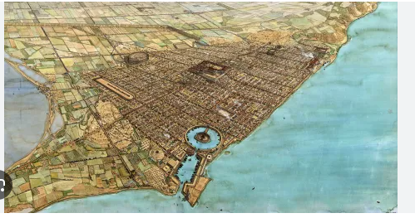
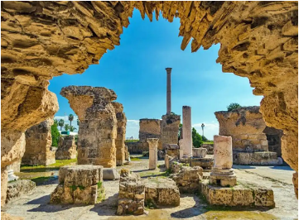
https://www.romanports.org/en/articles/ports-in-focus/754-carthage.html
https://tunisia-travel-guide.com/carthage-amphitheater/

Slide 13
Jelek:
Az első a keresztények közötti köszöntéskor alkalmazott csók.
A pogány Caecilianus így vádolja a keresztényeket: „Titkos jelekkel és más jelekkel ismerik fel egymást”
Octavius tagadja, hogy a keresztények bármilyen jelet viselnének a testükön, és nem részletez más azonosító jeleket. „Valóban könnyen felismerjük egymást, nem úgy, ahogyan te képzeled, valamilyen testi jellel, hanem az ártatlanság és mértékletesség jelével”.
A titkos (testi) jel valószínűleg a körülmetélést jelenti, míg más jelek utalhatnak a kereszt jelére, vagy egyéb jól ismert keresztény szimbólumok használatára.
Notes:
Forrás: CHRISTIANS AND THEIR MANY IDENTITIES IN LATE ANTIQUITY, NORTH AFRICA, 200–450 CE, 17-18. oldal

Slide 14
Tartózkodás
Az Apologeticumban : a keresztények nem imádják az isteneket, és nem mutatnak be áldozatokat a császárok számára.
Ludi (játékok): cirkuszi versenyek, színházi előadások és gladiátor show-k. A ludi vallási fesztiválokkal kapcsolódott össze, és áldozatok nyilvánosan bemutatásával kezdődött.
Tertullianus azt írja, hogy a keresztényeket vádolták amiatt, hogy nem ünnepelték a császárok ünnepeit a lakosság többi tagjával együtt.
De idololatria műben: egyértelműen megjelölte a keresztény házakat, hogy nem díszítették lámpákkal és koszorúkkal császári ünnepek alkalmával a házaik ajtaját.
Notes:
Forrás: CHRISTIANS AND THEIR MANY IDENTITIES IN LATE ANTIQUITY, NORTH AFRICA, 200–450 CE, 18-20. oldal

Slide 15
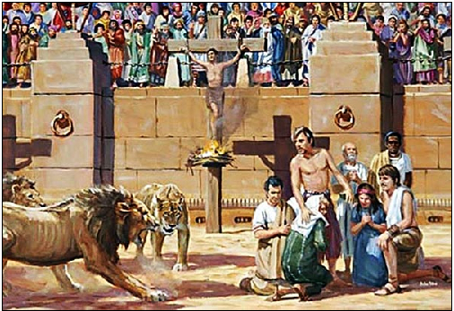
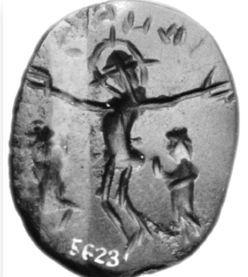
Oroszlánok elé a keresztényeket
Kr.u. 2-5. század, keresztény gemma
https://romaikor.hu/cirkuszi_es_amphiteatrumi_jatekok/ludi_circenses
https://apologia.hu/a-keresztre-feszites-okori-abrazolasai/

Slide 16
Kereszténység a mindennapokban
De spectaculis: Tertullianus szerint a nyilvános szórakozások örömei ellentétesek a keresztény hittel. A keresztényeknek meg kell érteniük és el kell kerülniük azokat a társadalmi és vallási szokásokat, amelyek veszélyeztetik a hitük tisztaságát.
"a szemek és fülek örömei, a külső dolgok nem gátolják meg a vallást az elmében és a lelkiismeretben, és Isten nem sértődik meg az emberi élvezeten, amelyhez nem bűn hozzájárulni, ha azt a megfelelő időben és helyen, az Isten iránti tisztelettel és félelemmel fogyasztják"
„Szkripturális jogi formalizmus" : csak az van megtiltva a keresztények számára, amit kifejezetten tiltanak a Szentírásban.
Egyetlen hely sem szennyezett önállóan, mivel minden hely valamilyen módon összefügg a démonokkal, és egy isten szolgája bármelyik ilyen helyre biztonságosan beléphet, ha nyomós indoka van, és indoka világosan nem kapcsolódik a hely erkölcstelen tevékenységeihez
Notes:
Forrás: CHRISTIANS AND THEIR MANY IDENTITIES IN LATE ANTIQUITY, NORTH AFRICA, 200–450 CE, 20-23. oldal

Slide 17
Az asszonyi cicomáról
De cultu feminarum: a nők öltözködésével és díszítésével kapcsolatos kérdéseket tárgyalja. Tertullianus tisztában volt az öltözködés identitást meghatározó fontosságával.
A nők „Vagy egyszerű tudatlanságból, vagy merész elrejtőzésből úgy viselkednek, mintha a szüzesség (pudicitia) csupán a test épségét és a tényleges paráznaság elkerülését jelentené”. A keresztény nők egyetértenek abban, hogy a szüzesség elvárás a hitükben.
Elismeri, hogy a sminkelés nincs elítélve a szentírásban, és ironikusan azt javasolja: „Tegyük magunkat festetté, hogy a szomszédaink elpusztuljanak!”
Elismeri, hogy egyes nőket kényszeríthetnek nyilvános megjelenésre társadalmi helyzetük miatt, de mértékletességet követel: „Akiknek a gazdagság, származás vagy korábbi méltóságok miatt kell nyilvánosan pompás öltözetben megjelenniük, azok tartsanak mértéket ezen a téren”
Notes:
Forrás: CHRISTIANS AND THEIR MANY IDENTITIES IN LATE ANTIQUITY, NORTH AFRICA, 200–450 CE, 23-25. oldal

Slide 18
A bálványimádásról
De idololatria: „A legtöbben úgy gondolják, hogy a bálványimádás csak akkor áll fenn, ha valaki égőáldozatot mutat be, áldozatot hoz, áldozati lakomát rendez, vagy bizonyos más szent cselekedeteket végez, illetve papi tisztséget tölt be”. Tertullianus a bálványimádást a démonok tiszteleteként értelmezi.
A bálványkészítők és más művészek esete: Azt a kifogást, hogy „csak megélhetésükért dolgoznak”, gyorsan elutasítja.
Festők, szobrászok stb. : művészetüket más célokra alkalmazzák, még akkor is, ha ez kevesebb jövedelmet hoz számukra.
Az iskolamesternek elkerülhetetlenül bálványokról is tanítania kell, míg a tanuló mindig elutasíthat bizonyos dolgokat, amelyeket az iskolában hall.
Notes:
Forrás: CHRISTIANS AND THEIR MANY IDENTITIES IN LATE ANTIQUITY, NORTH AFRICA, 200–450 CE, 25-31. oldal

Slide 19
Tertullianus mesterfokon használta a latin nyelvet, amire szükség is volt, hiszen előtte gyakorlatilag nem létezett ezen a nyelven teológiai irodalom. Nála tűnnek fel először olyan teológiai szakkifejezések, mint a trinitas (háromság) és a substantia.
Művei elképesztően nagy hatást gyakoroltak korukban, amit még ellenfelei is elismertek. Stílusa egyszerre erőteljes, színes, kifejező és eredeti, ugyanakkor nemegyszer homályos is. Vincentius Lerinensis (Vincent de Lérins) 5. századi gall szerzetes így jellemezte: quot paene verba, tot sententiae − quot sensus, tot victoriae („ahány szó, annyi mondat − ahány értelem, annyi győzelem”).
Notes:
Forrás: Studia Biblica 2021/1 , Grüll Tibor, 121-122. oldal

Slide 20
Köszönöm a figyelmet!
Készítette: Duboviczki Zsuzsanna, PPKE, BTK
levelező hallgató

Slide 21
FELHASZNÁLT FORRÁSOK:
Magyar Katolikus Lexikon online
CHRISTIANS AND THEIR MANY IDENTITIES IN LATE ANTIQUITY, NORTH AFRICA, 200–450 CE
Studia Biblica 2021/1. Grüll Tibor , TERTULLIANUS: AZ ERKÖLCSI TISZTASÁGRÓL

